Slide 1
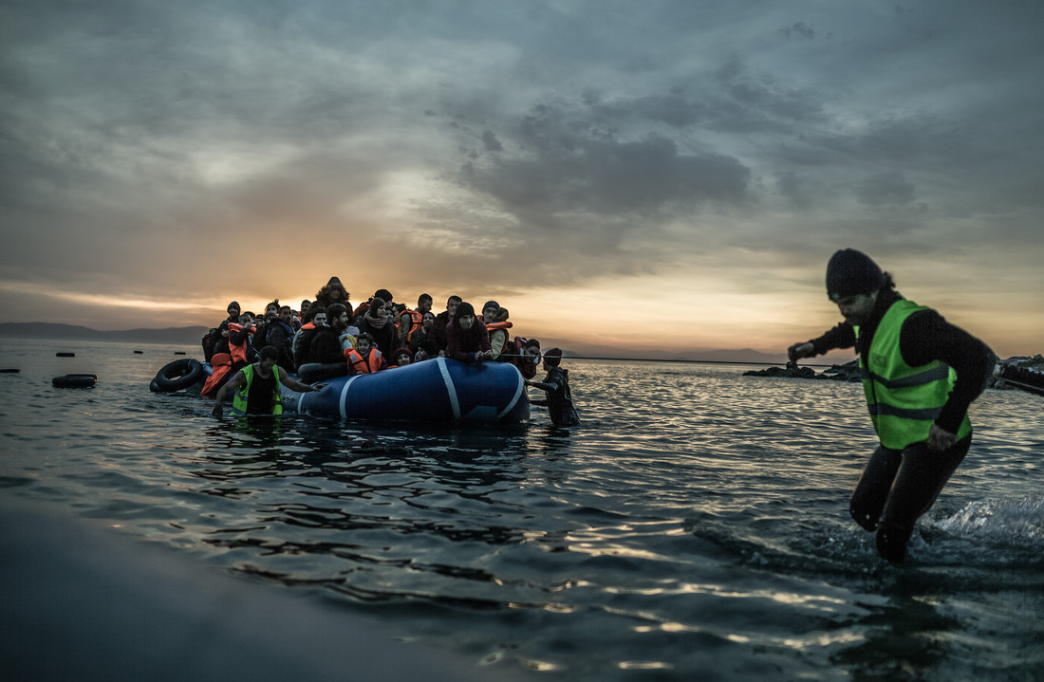

Lesbo, Grecia
16 Febbraio 2016
Insieme alle persone in fuga #standasone
Notes:
Buongiorno.
All’alba di una mattina del 2016, questo gommone con circa 50 persone a bordo in fuga dalla guerra e povertà è arrivato a Lesbo, in Grecia, dalla Turchia. Dopo aver pagato i trafficanti di uomini circa 1000€ a persona (800€ per i maggiori di 60 anni o con maltempo), queste persone e molte altre hanno rischiato la propria vita in un viaggio pericoloso senza garanzie. Sprovvisti di dotazioni di sicurezza appropriate, sono partiti senza sapere come navigare, spesso di notte e con il maltempo. Alcuni sono abbastanza fortunati da sbarcare su spiagge dove gruppi di volontari da tutta Europa li aspettano, mentre altri arrivano su scogliere inospitali e vuote. Nel 2015 più di 4.000 persone sono annegate facendo questo viaggio. In tutto, nel 2015, circa 1 milione di persone sono arrivate in Europa dal mare come in questa foto.
Domanda di riflessione: Cosa pensate che porti queste persone a pagare una somma di denaro così grande e a rischiare la propria vita per scappare dal proprio Paese?
Foto: Pablo Tosco/Oxfam

Slide 2
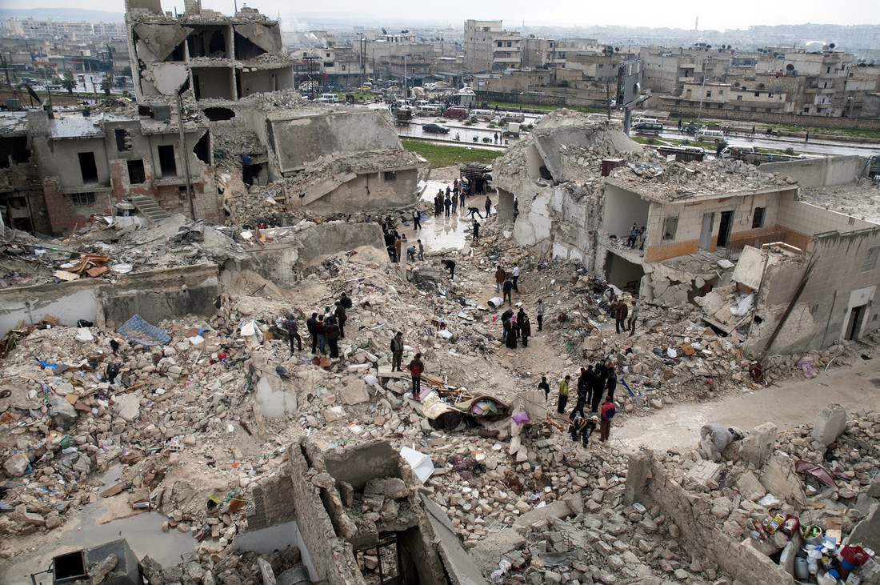
Aleppo, Siria
Misurare un conflitto?
Notes:
Attraverso la storia, le persone sono state costrette a fuggire dalle violenze e dai conflitti. Tuttavia come misuriamo quanto è grave un conflitto? (Chiedi dei pareri)
Ci sono molti modi per misurare un conflitto. Il principale (ma non sempre il più utile) è quello di contare il numero di morti.
Un altro modo per misurare un conflitto è quello di contare il numero delle persone costrette a fuggire di casa. Invece di contare il numero dei morti, viene contato il numero dei sopravvissuti che sono costretti a mettersi in salvo in altri luoghi.
Ci sono 12 Paesi dove più di 1 milione di persone sono state sfollate all’interno del loro paese durante il 2016. (Ne conoscete qualcuno?)
Questi sono i 12 Paesi in ordine di grandezza, approssimata per difetto/eccesso al milione più vicino.
PERSONE SFOLLATE DENTRO I LORO PAESI
Colombia (7 milioni)
Siria (6 milioni)
Sudan (3 milioni)
Iraq (3 milioni)
Repubblica Democratica del Congo (2 milioni)
Nigeria (2 million)
Yemen (2 million)
Sudan del Sud (2 milioni)
Ucraina (2 milioni)
Afghanistan (2 milioni)
Turchia (1 milione)
Somalia (1 milione)
(Ci sono delle sorprese in questa lista?)
Nota che questi non sono i numeri dei rifugiati. I rifugiati attraversano i confini internazionali e cercano rifugio in un altro Paese. Invece, gli sfollati interni sono persone fuggite che cercano rifugio all’interno del proprio stesso Paese.
Foto: EPA/ BRUNO GALLARDO
Statistiche: Internal Displacement Monitoring Centre (2017) pg 24 http://bit.ly/2vo6akG
N.B.: Queste statistiche si riferiscono alle persone sfollate e non includono i rifugiati che hanno attraversato la frontiera internazionale.
Fate riferimento al Glossario di FYS-Forums per una definizione dei termini chiave inclusi in questa presentazione.

Slide 3
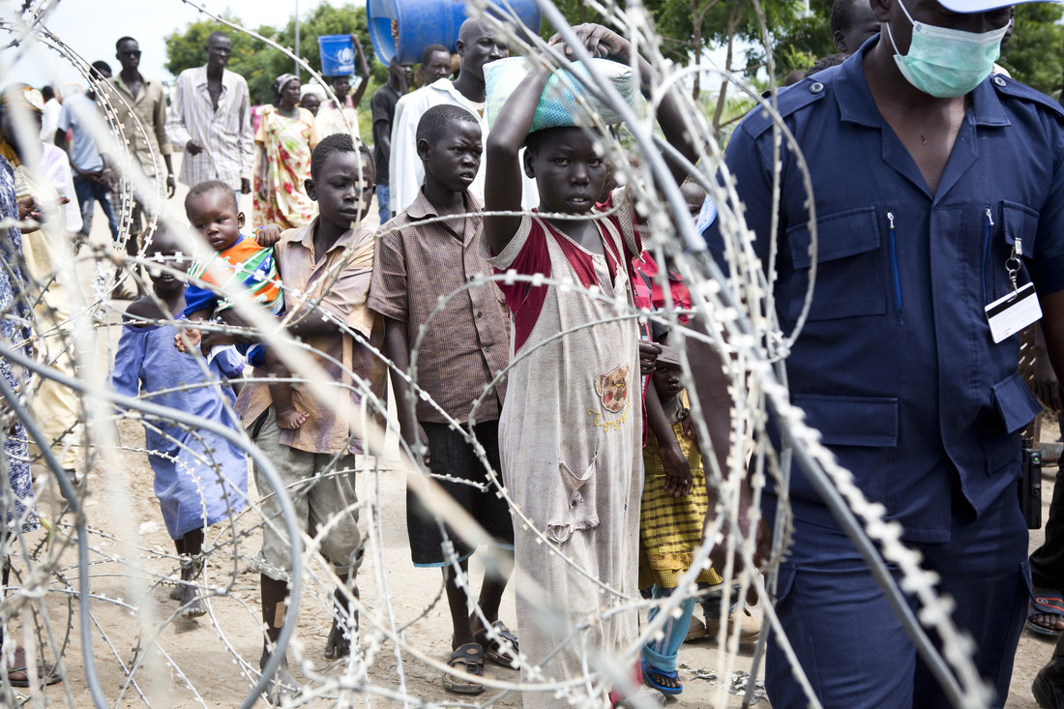
Malakal,
Sudan del Sud
Un problema globale
Notes:
In Europa i media si concentrano sul milione di persone che sono fuggite nei Paesi dell’Unione europea in cerca di protezione e sicurezza durante il 2015. Tuttavia, come mostrano le statistiche, questa emergenza umanitaria è un problema del mondo intero.
Per esempio, fino al 2017 la violenza nel Sudan del Sud, uno dei Paesi più poveri al mondo e lontano dall’attenzione mediatica, ha costretto più di 3.8 milioni di persone a fuggire di casa. Questa foto mostra i bambini di Malakal, nel campo per gli sfollati interni, in fila all’ambulatorio per valutare il loro livello di malnutrizione.
Foto: Simon Rawles/Oxfam
Statistiche: “Il Sudan del Sud lotta contro i conflitti e l’insicurezza alimentare” www.eusavelives.org

Slide 4
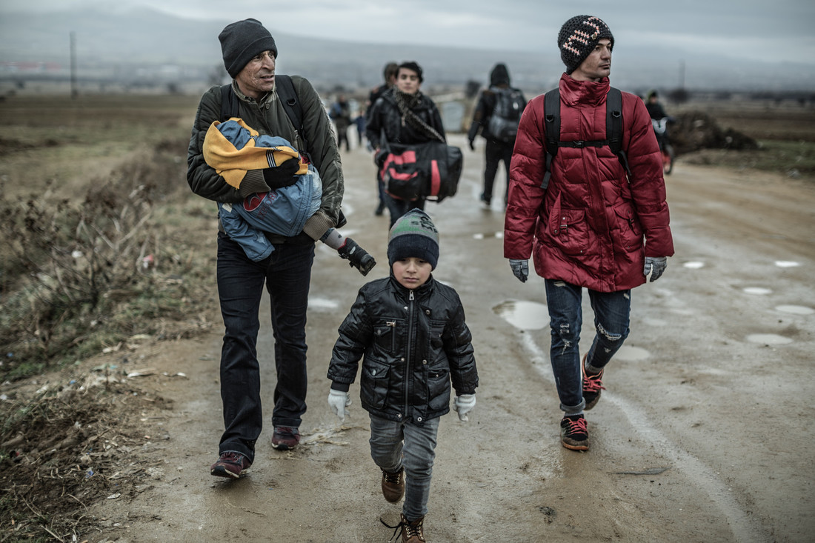
Ingresso in Serbia
23 Febbraio 2016
Un problema europeo
Notes:
Questo gruppo di rifugiati sta attraversando il confine della Macedonia con la Serbia nel freddo e sotto la pioggia del 23 Febbraio 2016.
Verso la fine del 2015, tutti i giorni circa 8.000 rifugiati sono entrati in Serbia in cerca di rifugio in Europa. La maggior parte di loro stava scappando dalla Siria e da altri conflitti in Paesi come l’Afghanistan e l’Iraq, oppure a causa della povertà. Avevano già fatto un lungo viaggio e sono state vittime di abusi.
Molte persone chiamano il recente flusso di rifugiati in Europa “la più grande crisi dei rifugiati dalla II° guerra mondiale”. Ha certamente creato pressioni a governi e politici in Europa. Tuttavia, nel 2015 uno sbalorditivo 84% dei rifugiati erano ospitati dai Paesi in via di sviluppo nel sud del mondo e non nei Paesi ricchi d’Europa o del Nord America. Infatti i nuovi rifugiati arrivati in Europa rappresentano solo lo 0,2% della popolazione dell’Unione europea.
Foto: Pablo Tosco/Oxfam
Statistiche: Joint Agency Briefing Note (2016) “A Safe Haven? Britain’s role in protecting people on the move”. http://bit.ly/1RW8Hal

Slide 5
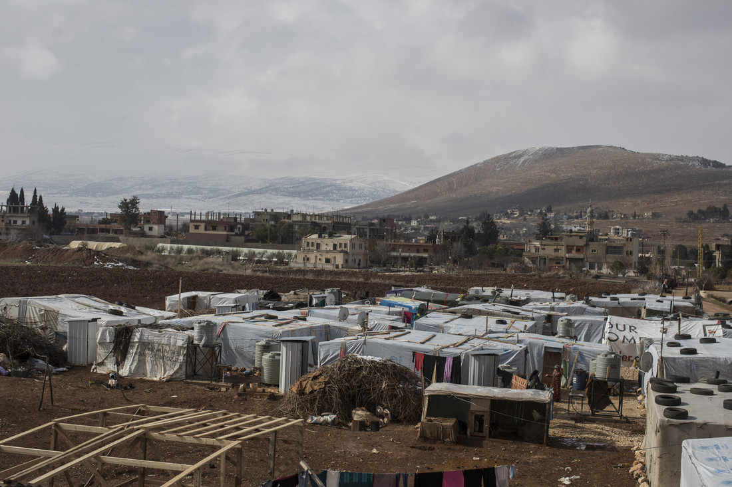
Valle della Beqa’, Libano
26 Gennaio 2016
33 per cento
Notes:
Nel frattempo i Paesi confinanti della Siria ospitano la maggior parte delle persone costrette a fuggire dal conflitto siriano.
Per esempio, nel 2016 un terzo della popolazione del Libano era composta da rifugiati. Il libano è un Paese piccolo ma ospita più di 1 milione di rifugiati. Molti dei rifugiati vivono in insediamenti informali come questo nella Valle della Beqa’ o schiacciati in terre inutilizzate e case vuote all’interno del Paese.
Una grande sfida dell’attuale crisi dei rifugiati è come la comunità globale possa sostenere i Paesi in via di sviluppo che stanno ospitando la maggior parte dei rifugiati, e contemporaneamente accogliere il grande numero di rifugiati che arrivano in Europa.
Foto: Sam Tarling/Oxfam

Slide 6
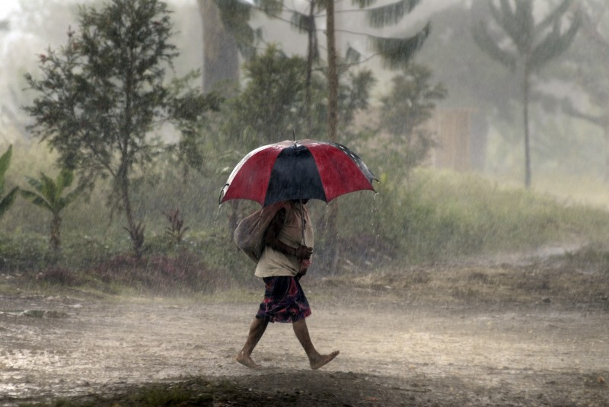
Papua Nuova Guinea
“Rifugiati climatici?”
Notes:
Le persone costrette a fuggire di casa a causa dei cambiamenti climatici e dei disastri naturali che hanno reso impossibile continuare a vivere in quei luoghi, non sono formalmente riconosciute dalle leggi internazionali. Non hanno nessuno status di “rifugiati” o “richiedenti asilo”. Tuttavia si stima che tra i 150 e i 200 milioni di persone potrebbero diventare “migranti climatici” entro il 2050. In alcune aree la siccità e l’allargarsi della desertificazione ha reso l’agricoltura più difficile. In altre aree le alluvioni e gli allagamenti hanno portato via le coltivazioni e la terra.
Le persone sono costrette a lasciare le proprie case e cercare una nuova vita per molte ragioni. Da una parte, le persecuzioni, i conflitti, le violenze e le violazioni dei diritti umani hanno creato una delle più grandi crisi umanitarie dalla seconda guerra mondiale. Dall’altra parte, i cambiamenti climatici, i disastri naturali e la povertà stanno costringendo milioni di persone a lasciare le proprie case e farsi una nuova vita in altri luoghi.
Gli uomini hanno sempre migrato fin dall’inizio della storia. Quindi, come tali, dovremmo avere le capacità e le conoscenze per gestire l’attuale crisi dei rifugiati. Il resto di questa presentazione vi chiederà di pensare a come potete fare parte della soluzione a questa crisi.
Foto: Jerry Galea/Oxfam
Statistiche: http://bit.ly/1L1WhsU

Slide 7
Future Youth School Forums
Insieme alle persone in fuga #standasone
Notes:
La scuola parteciperà a un Forum interscolastico. Schole italiane, inglesi, cipriote, lituane e polacche hanno già sperimentato con successo questo percorso, a cui hanno partecipato centinaia di studenti e docenti.
Nei Forum, studenti di diverse scuole si riuniscono per imparare di più sulle persone in fuga e discutere come i giovani possono fare la loro parte e supportare i milioni di persone in tutto il mondo che sono costrette a fuggire dalle proprie case a causa dei conflitti e dei disastri.

Slide 8

Sviluppare un progetto
Notes:
Gli studenti di [la tua scuola] lavoreranno con altre scuole per sviluppare un’azione di sensibilizzazione sociale.
Photo: Liam Finn (CAFOD)

Slide 9

Azione
Notes:
Tornati a scuola parleranno con voi, condivideranno quello che hanno imparato e vi chiederanno di unirvi all’azione per supportare le persone in fuga.
Speriamo che questa presentazione vi abbia dato abbastanza informazioni per aiutarvi a decidere se farne parte.
Vi chiediamo di partecipare, di continuare a informarvi sulle persone costrette a fuggire in tutte le parti del mondo, e di essere accoglienti con le persone nuove che arrivano nella vostra scuola e comunità.
Foto: Liam Finn (CAFOD)

Slide 10

Grazie ☺
Notes:
Grazie per la vostra attenzione.
Foto: Chris O’Donovon/Oxfam

